Slide 2

T-Adaptive Segment Routing: MILP và sinh cột
Mô hình hoá toán học · EURO/ROADEF Challenge 2026
Hoàng Tuấn Tài 20261083M
Lê Phạm Thuỷ Tiên 20261075M

Slide 3
Nội dung
Bài toán
1
Các nghiên cứu liên quan
2
Phương pháp
3
Kết quả
4
Kết luận
5
3

Slide 4
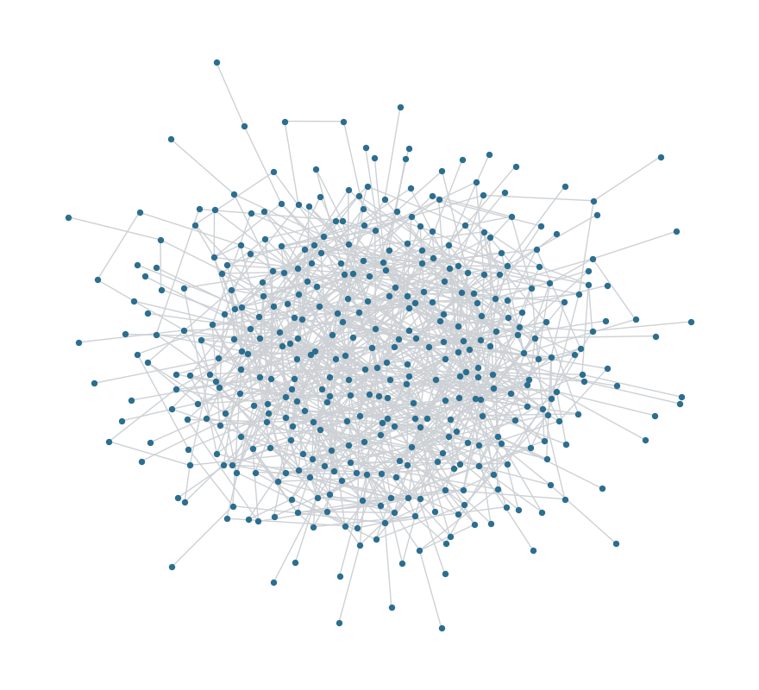
Vì sao cần kỹ thuật lưu lượng?
Orange vận hành các mạng backbone IP/MPLS quốc gia
hàng nghìn router, hàng chục nghìn demand
Lưu lượng đi theo đường ngắn nhất theo trọng số ω
dễ vận hành, nhưng luồng dồn vào vài liên kết
chỉnh lại ω cũng là bài toán NP-khó [1]
Liên kết bị tắt để bảo trì
đường ngắn nhất đổi, chỗ nghẽn dịch chuyển
Mục tiêu: giữ liên kết tải nặng nhất thấp nhất có thể
setA-20: 400 router, 2000 cung
[1] B. Fortz, M. Thorup. Internet traffic engineering by optimizing OSPF weights. INFOCOM 2000.
4

Slide 5
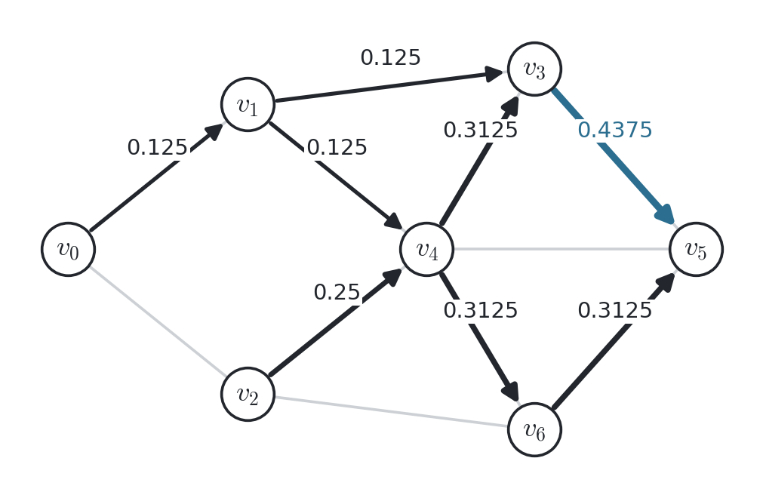
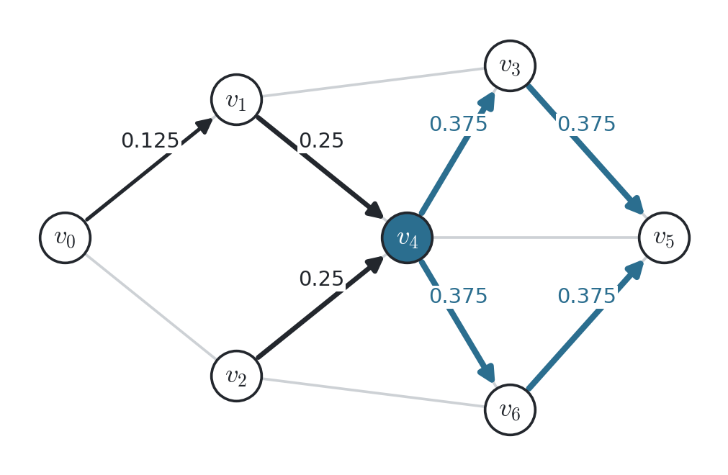
Segment Routing
Nút nguồn ghi danh sách waypoint vào header gói tin. Giữa hai waypoint, gói tin đi theo đường ngắn nhất; khi có nhiều đường thì chia đều tại mỗi nút (ECMP).
(a) chỉ dùng đường ngắn nhất, MLU = 0.4375
(b) demand (v₀, v₅) qua waypoint v₄, MLU = 0.375
Instance toy của đề, t = 0. Nhãn cung: tải / dung lượng; màu đỏ = cung tải nặng nhất.
5

Slide 6
Bài toán T-ASR
Cho
mạng có hướng G = (V, A), trọng số ω(a), dung lượng c(a)
demand d = (s_{d}, t_{d}), lưu lượng ν(d, t), chu kỳ t = 0, …, h−1
bảo trì: tập cung q(t) bị tắt tại chu kỳ t
tối đa maxSeg segment mỗi đường, budget κ(t) cho thay đổi
Tìm
một segment path ⟨s_{d}, w₁, …, t_{d}⟩ cho mỗi demand và mỗi chu kỳ
Cực tiểu
MLU = max_{a, t} tải(a, t) / c(a)
Đề dùng mục tiêu lexicographic trên toàn bộ vector tải; MLU là thành phần đầu tiên và quan trọng nhất.
NP-khó và khó xấp xỉ, kể cả trên topology rất đơn giản [2].
[2] C. Bazgan, M. Chopin, A. Nichterlein, C. Richer. Parameterized complexity of segment routing. INFOCOM 2025.
6

Slide 7
Related works
2000
2015
2018
2021
2025
Fortz & Thorup
Hartert et al.
RFC 8402
Parham et al.
Bazgan et al.
trọng số OSPF:
NP-khó
DEFO, bộ tối
ưu SR đầu tiên
chuẩn hoá
SR
trọng số +
segment cùng lúc
độ phức tạp
tham số hoá
2015
2017
2019
2023
2026
Bhatia et al.
Gay et al.
Jadin et al.
Callebaut et al.
Benhamiche; Jaumard
2 segment gần
như là đủ
tìm kiếm cục
bộ < 1 giây
CG4SR:
sinh cột
loại đường
bị trội
T-ASR: thời
gian + budget
Bài toán thay đổi theo thời gian với budget cho việc cấu hình lại chỉ xuất hiện năm 2026, cùng challenge này.
7

Slide 8
Nghiên cứu liên quan: ba nhóm phương pháp
Chính xác: MILP / ILP
Sinh cột
DEFO 2015 · Schüller et al. 2018 · Li & Yeung 2020
CG4SR 2019 · Jaumard et al. 2026
Nghiệm tối ưu và cận
≈ |D| · |V|² biến nhị phân
Kích thước bị giới hạn bởi bộ nhớ
LP chính chọn một đường cho mỗi demand
Bài toán con: đường ≤ maxSeg cung (QHĐ)
Gần tối ưu, có cận LP
Phương pháp 1 của nhóm
Phương pháp 2 của nhóm
Trước 2026 đều chỉ xét một chu kỳ; T-ASR thêm nhiều chu kỳ, bảo trì và budget thay đổi.
8

Slide 9
Nghiên cứu liên quan: hai bài báo về T-ASR (2026)
Benhamiche et al., tác giả của đề
Jaumard, Tran, Ziazet
Cùng mô hình (1)–(4) như em
Mục tiêu lexicographic bằng chuỗi MILP
ALEXA (hoán vị, big-M), STELA (ngưỡng)
STELA tốt hơn ở 109 / 115 instance
bước 1 của cả hai = min MLU
Khi có budget, đường tốt nhất có thể cần vòng lặp
Thí nghiệm: setAP, 10–50 nút, Gurobi, 20 phút
MLU + budget, giống em
Từng chu kỳ: cố định t − 1 → budget tuyến tính
Sinh cột, rồi ILP trên tập cột
Duy nhất có kết quả trên toàn bộ SetA
3.12%
13.05%
gap LP–ILP trung bình, t = 0
gap LP–ILP trung bình, t = 1
→ budget làm chu kỳ t = 1 khó hơn nhiều
Benhamiche et al., On the T-ASR problem, arXiv:2609.32896. Jaumard et al., SR-TE with time-based reconfiguration constraints, arXiv:2610.04759.
9

Slide 10
Cách tiếp cận của đề tài
Cách tiếp cận | Tối ưu | Cận | Budget | Quy mô | Bài báo chính
MILP đầy đủ | có | có | có, (4) | nhỏ | Benhamiche 2026
Từng chu kỳ + MILP | từng chu kỳ | từng chu kỳ | có | vừa | Benhamiche; Jaumard 2026
Sinh cột | gần | cận LP | có | lớn | CG4SR 2019, Jaumard 2026
Tìm kiếm cục bộ | không | không | ít thay đổi | rất lớn | Gay 2017, Hartert 2018
Chỉ 2 segment | không | mô hình con | có | lớn | Bhatia 2015
PP1: MILP đầy đủ | có | gap MILP | có, (4) | ≤ 5·10⁶ biến | MILP của đề, HiGHS
PP2: sinh cột | 13 / 20 | Lagrange | có, chính xác | cả 20 | hai chu kỳ đồng thời
PP1: giá trị tối ưu thật và gap với solver mã nguồn mở: mô hình chính xác đi được bao xa?
PP2: cùng bài toán trên toàn bộ SetA, hai chu kỳ cùng lúc, có cận dưới
10

Slide 11
Phương pháp
Instance
Hệ số r
Mô hình
Giải
Kiểm tra
net, tm, scenario
(JSON)
Dijkstra + ECMP,
mọi cặp nút
PP1: MILP đầy đủ
PP2: theo đường đi
HiGHS; PP2 thêm
sinh cột
đường, tải,
budget
r(i, j, a, t) chỉ phụ thuộc vào đồ thị của chu kỳ t, không phụ thuộc vào định tuyến
tính một lần trước khi giải; tải của mọi cung trở thành hàm tuyến tính theo x
PP1: mô hình chính xác của đề, mục tiêu min MLU
nghiệm khởi đầu không waypoint (luôn khả thi), nên lần chạy nào cũng có cận trên
PP2: cùng giá trị tối ưu, nhưng chỉ sinh những đường cần thiết
~10⁴ cột thay vì tới 9.6·10⁸ biến nhị phân
11

Slide 12
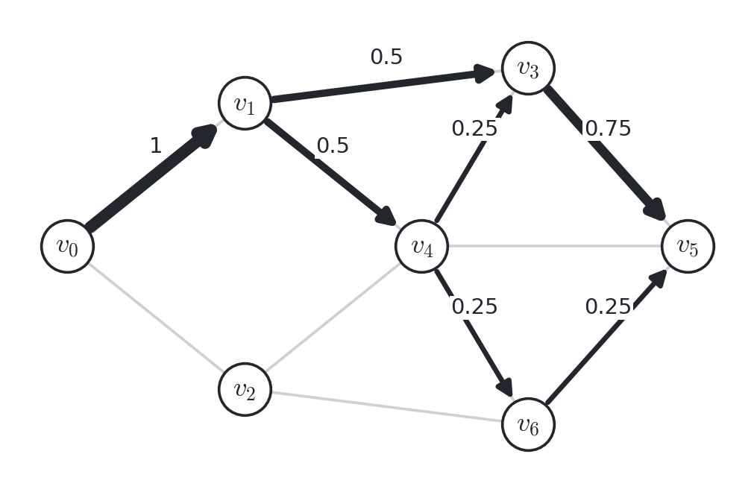
Hệ số chia luồng r(i, j, a, t)
Phần của một đơn vị luồng từ i đến j đi qua cung a trong G_{t} = (V, A ∖ q(t)).
Dijkstra từ mọi nút → d_{ij}
a = (u, v) nằm trên đường ngắn nhất i–j ⇔ d_{iu} + ω(a) + d_{vj} = d_{ij}
Đẩy một đơn vị từ i theo d_{·j} giảm dần; chia đều tại mỗi nút
Trọng số thực (setA-05, 08, 12, 14): so sánh với sai số tương đối 10⁻⁹.
Đếm đường ngắn nhất (σ_{iu}σ_{vj}/σ_{ij}) chia theo đường, không theo nút: ở đây ra 1/3, 2/3, 2/3.
r(v₀, v₅, a) trên instance toy, khớp Table 2 của đề
12

Slide 13
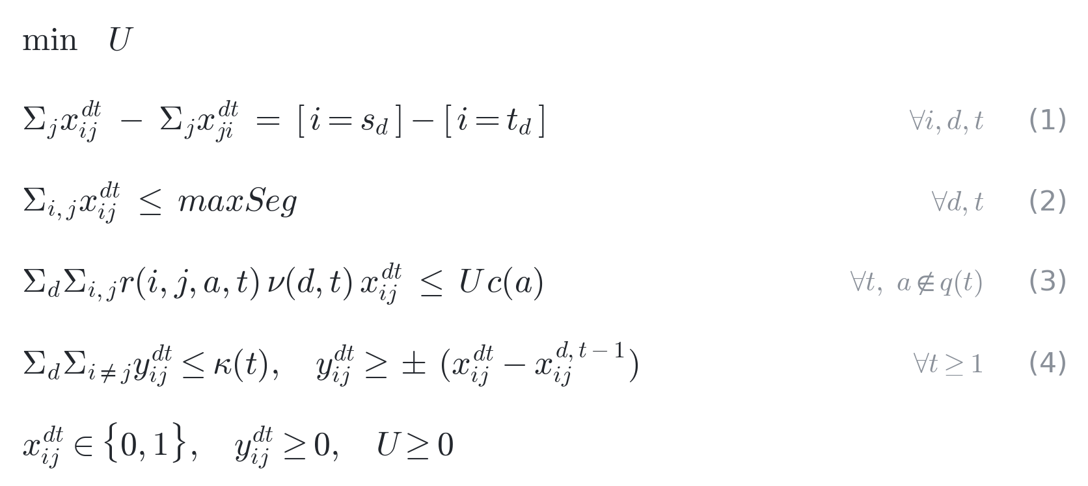
Mô hình MILP
Cặp nút (i, j) là cung ảo: segment path là đường đi từ s_{d} đến t_{d}. x^{dt}_{ij} = 1 nếu demand d dùng segment (i, j) tại t.
(1) mỗi demand một segment path (2) độ dài header (3) tải cung — tuyến tính, r và ν là dữ liệu (4) budget, tuyến tính hoá |x^{t} − x^{t−1}|
Một chu kỳ (t = 0): (1)–(3). Hai chu kỳ có budget: (1)–(4).
13

Slide 14
Mô hình có đúng không?
Instance toy
Ba điểm dễ sai
t = 0: 0.4375 → 0.375 (Figure 4 của đề)
t = 1: 0.375, budget κ(1) = 20 không chặt
Vét cạn 206 segment path mỗi demand: cùng giá trị tối ưu
Khoảng cách số thực
dùng ==, hơn nửa số cặp nút mất luồng ở setA-08, 12, 14
Chu trình rời
(1) cho phép x_{ij} = x_{ji} = 1; đọc đường bằng chu trình Euler rồi tính lại tải và budget
min MLU chỉ nhìn một chu kỳ
chu kỳ còn lại có thể vẫn cao
14

Slide 15
Phương pháp 2: mô hình theo đường đi và sinh cột
Cột = một segment path p của demand d. L_{t}(p, a) = Σ_{(i,j) ∈ p} r(i, j, a, t) (cùng tối ưu với MILP)
LP chính
Bài toán con
Nghiệm nguyên
các đường đã sinh
ban đầu: đường thẳng ⟨s_{d}, t_{d}⟩
đường ngắn nhất ≤ maxSeg cung
W(i, j) = Σ_{a} r(i, j, a) w_{a} (QHĐ)
MILP trên tập cột
+ sửa các cung tải nặng nhất
đối ngẫu w_{a} → thêm đường nếu reduced cost < 0
Cận dưới ở mọi vòng: cận Lagrange LB(w) và cận “một demand”
Hai chu kỳ: cột = cặp (p₀, p₁); chi phí budget Δ = |S(p₀) △ S(p₁)| segment
(4) thành ràng buộc tuyến tính chính xác Σ Δ λ ≤ κ, không cần y; tối ưu hai chu kỳ cùng lúc
Gap = 1 − LB / UB, “tối ưu” = gap ≤ 10⁻⁴ (mip_rel_gap mặc định của HiGHS)
Bài toán con theo CG4SR: M. Jadin, F. Aubry, P. Schaus, O. Bonaventure, INFOCOM 2019.
15

Slide 16
Điểm mới so với mô hình gốc của đề
 | Mô hình gốc (PP1) | Phương pháp 2 (sinh cột)
Biến | x_{ij}^{dt} cho mỗi demand × cặp nút ≈ |D| · n(n−1), tới 9.6·10⁸ | λ_{dp}: demand d chọn path p 25 – 23 000 cột sinh dần
Cận dưới | chỉ có khi MILP giải được | Lagrange + “một demand” có ở mọi vòng
Budget (Step 9) | tuyến tính hoá |x^{t} − x^{t−1}| bằng biến y | cột = cặp (p₀, p₁), Δ = |S(p₀) △ S(p₁)| chính xác, không cần y
Hai chu kỳ | đồng thời | đồng thời (min của max); [Jaumard 2026]: tuần tự
Nghiệm nguyên | branch-and-bound trên mọi x | LP → MILP trên tập path → vòng cải thiện quanh cung nghẽn
Kiểm tra nghiệm | giá trị của solver | tính lại tải + script Python độc lập (định dạng checker chính thức)
Sinh cột cho SR đã có ở CG4SR [Jadin 2019] và [Jaumard 2026]; phần riêng: cột cặp path với budget chính xác, cận “một demand”, MILP cặp, vòng cải thiện.
16

Slide 17
Thiết lập thí nghiệm
Instance: SetA (20)
Cấu hình chạy
20–400 nút, 80–2000 cung
20–6000 demand
h = 2 chu kỳ, maxSeg = 6
một cung bị tắt tại t = 1
budget κ(1) từ 1 đến 90
biến nhị phân: 1.5·10⁴ đến 9.6·10⁸ mỗi chu kỳ
Xeon 2.2 GHz, 8 nhân / 16 luồng, 62.8 GB, Docker
Julia 1.13.2, JuMP 1.32.1, HiGHS 1.15.1
Giới hạn 1800 s (t = 0), 3600 s (hai chu kỳ)
PP1: mip_heuristic_effort 0.3, nghiệm khởi đầu
10 seed nếu giải < 300 s, ngược lại 1; > 5·10⁶ biến không dựng
PP2: sinh cột 600 s + MILP 300 s + vòng sửa
10 seed (0–9), 8 lượt × 2 luồng song song
17

Slide 18
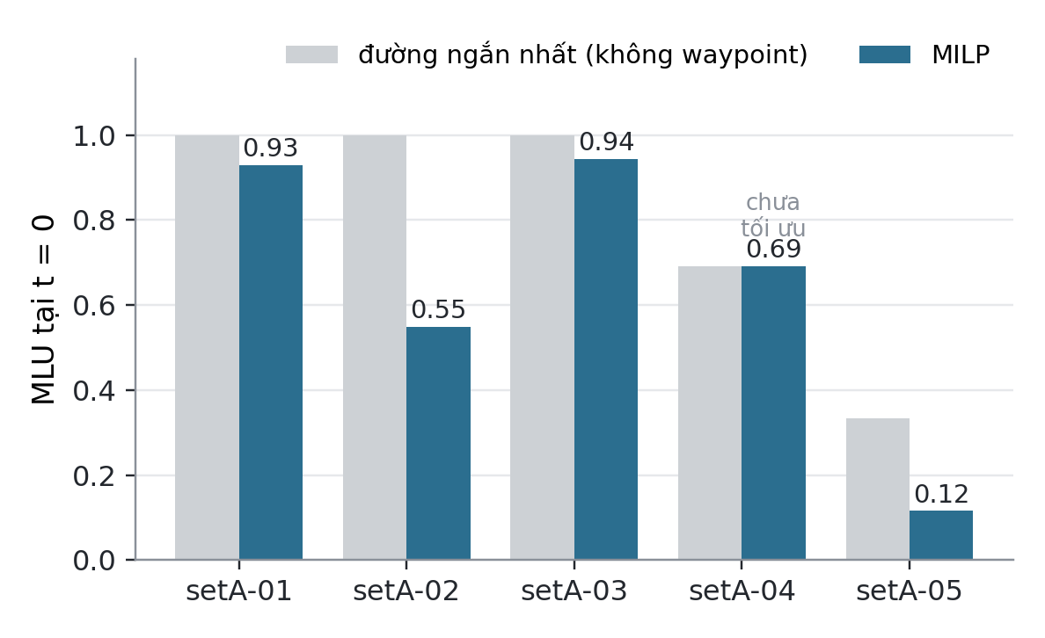
Một chu kỳ (t = 0): MLU giảm tới 65%
Tối ưu ở 01, 02, 03, 05
MLU −7.1%, −45.1%, −5.6%, −65.3%
0–1 nút nhánh cận
cận gốc đã chặt; thời gian dành cho LP gốc và tìm nghiệm khớp cận
Thời gian phụ thuộc seed
setA-01: 4.5 ± 8.9 s
04: không cải thiện trong 1800 s (gap 33.6%)
18

Slide 19
Cấm vòng lặp: nhanh hơn, nhưng không luôn như vậy
Mô hình của đề (1)–(3)
+ mỗi nút tối đa một lần
 | Obj | CPU (s) | Gap | Obj | CPU (s) | Gap
setA-01 | 0.9294 | 4.5 | 0 | 0.9294 | 0.6 | 0
setA-02 | 0.5486 | 318.0 | 0 | 0.5486 | 16.4 | 0
setA-03 | 0.9435 | 58.2 | 0 | 0.9435 | 13.6 | 0
setA-04 | 0.6918 | 1800 | 33.6% | 0.4791 | 1800 | 4.2%
setA-05 | 0.1155 | 1706 | 0 | 0.3333 | 6037 | –
Nhanh hơn 4–19× ở 01–03; setA-04: 0.6918 → 0.4791, cận 0.4591; PP2 đạt 0.4591
setA-05: chưa có LP gốc sau 6037 s, nên bảng chính giữ mô hình của đề
Không hợp lệ khi có budget: đường tốt nhất có thể cần vòng lặp
19

Slide 20
Hai chu kỳ có budget
 | κ(1) | MLU₀ | Obj | CPU (s) | Trạng thái
setA-01 | 51 | 1.0000 | 0.9294 | 163.9 | tối ưu
setA-02 | 63 | 1.0981 | 0.9031 | 172.4 | tối ưu
setA-03 | 53 | 1.0000 | 0.9435 | 704.2 | tối ưu
setA-04 | 44 | 1.0000 | 1.0000 | 9905* | chưa có cận LP
setA-05 | 1 | 1.0000 | 1.0000 | > 10800 | bị dừng
01, 03: bằng kết quả chỉ t = 0
chu kỳ 0 là nút thắt
02: quá tải 109.8% tại t = 1 → 90.3%
= tối ưu của riêng t = 1
Budget không bao giờ chặt
Đã kiểm tra lại: đường hợp lệ, 0 / 0 / 8 thay đổi ≤ κ(1)
MLU₀: không waypoint; Obj: MLU lớn nhất trên hai chu kỳ.
* HiGHS vượt giới hạn 3600 s trong lúc giải LP gốc.
20

Slide 21
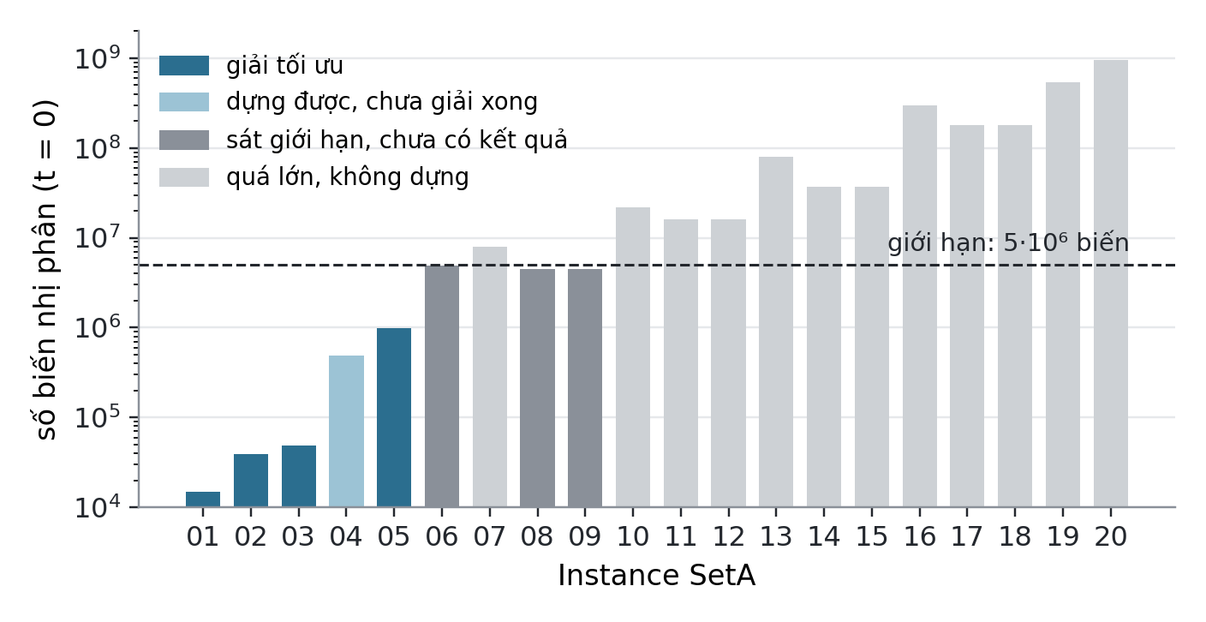
Mô hình chính xác đi được bao xa?
Kích thước ≈ |D| · n² biến nhị phân mỗi chu kỳ
4.5·10⁶ biến = 3.3 GB trong JuMP, + bản sao trong HiGHS → giới hạn 5·10⁶
Tối ưu: 4 / 20 tại t = 0, 3 / 20 có budget
Nút thắt là bộ nhớ và LP gốc, không phải phân nhánh
→ Phương pháp 2
21

Slide 22
Phương pháp 2: cả 20 instance, MLU tốt nhất đã biết
1800 s
hai chu kỳ + budget, 3600 s
Inst | Obj t=0 | Trạng thái | Obj t∈{0,1} | CPU (s) | Trạng thái | Gap | Tốt nhất
01 | 0.9294 | Tối ưu | 0.9294 | 2.3 | Tối ưu | 0 | 0.9294
02 | 0.5486 | Tối ưu | 0.9031 | 0.0 | Tối ưu | 0 | 0.9031
03 | 0.9435 | Chưa | 0.9435 | 1.1 | Chưa | 32.84% | 0.9435
04 | 0.4591 | Chưa | 0.5812 | 4.8 | Chưa | 0.02% | 0.5812
05 | 0.1155 | Tối ưu | 0.2050 | 0.0 | Tối ưu | 0 | 0.2050
06 | 0.0986 | Tối ưu | 0.0986 | 3.1 | Tối ưu | 0 | 0.0986
07 | 0.9080 | Tối ưu | 0.9080 | 0.1 | Tối ưu | 0 | 0.9080
08 | 0.3189 | Tối ưu | 0.3189 | 0.3 | Tối ưu | 0 | 0.3189
09 | 0.5054 | Tối ưu | 0.8497 | 0.1 | Tối ưu | 0 | 0.8497
10 | 0.0696 | Chưa | 0.0717 | 22.6 | Chưa | 4.76% | 0.0717
11 | 0.6446 | Chưa | 0.7858 | 0.2 | Tối ưu | 0 | 0.7858
12 | 0.6401 | Chưa | 0.8799 | 0.2 | Tối ưu | 0 | 0.8799
13 | 0.0389 | Chưa | 0.0410 | 366.6 | Chưa | 0.57% | 0.0410
14 | 0.4342 | Chưa | 0.5176 | 1.0 | Chưa | 1.97% | 0.5176
15 | 0.8252 | Tối ưu | 0.8987 | 0.4 | Tối ưu | 0 | 0.8987
16 | 0.0389 | Chưa | 0.0443 | 1139.5 | Chưa | 0.46% | 0.0443
17 | 0.4242 | Tối ưu | 0.4242 | 0.9 | Tối ưu | 0 | 0.4242
18 | 0.6334 | Tối ưu | 1.0000 | 0.8 | Tối ưu | 0 | 1.0000
19 | 0.0468 | Tối ưu | 0.0470 | 860.6 | Tối ưu 9/10 | 0.38% | 0.0468
20 | 0.9913 | Tối ưu | 0.9913 | 6.2 | Tối ưu | 0 | 0.9913
20 / 20
MLU hai chu kỳ = tốt nhất challenge
(53 đội, vòng sprint), cả 10 seed
0.989 → 0.572
MLU trung bình trên SetA so với PP1
(phần lớn là nghiệm không waypoint)
12 + 13
chứng minh tối ưu: t = 0 / hai chu kỳ
≤ 2 GB
≤ 23 000 cột, lần chạy lâu nhất 1225 s
Trung bình 10 lần chạy. Tối ưu: gap ≤ 10⁻⁴. Tốt nhất: MLU tốt nhất vòng sprint ROADEF/EURO 2026 (GitLab của Orange).
22

Slide 23
Phương pháp 1 và phương pháp 2
 | PP1: MILP đầy đủ | PP2: sinh cột
Số instance có nghiệm | 5 / 20 | 20 / 20
Chứng minh tối ưu, t = 0 | 4 | 12
Chứng minh tối ưu, hai chu kỳ | 3 | 13
MLU trung bình, hai chu kỳ | 0.989 | 0.572
Bộ nhớ | > 3 GB với 4.5·10⁶ biến | 1.3–2 GB
Cận dưới | MILP (chặt ngay ở gốc) | Lagrange / một demand
Gap còn lại của PP2 do cận yếu, không phải nghiệm kém
setA-03: gap 32.8%, nhưng PP1 chứng minh 0.943543 tối ưu (20 demand, có demand lớn mà LP chia nhỏ được)
PP1 xác nhận tối ưu ở instance nhỏ, PP2 mở rộng và cho cận cho phần còn lại
23

Slide 24
Kết luận
Đã làm được
Hướng phát triển
MILP chính xác của T-ASR bằng Julia / JuMP / HiGHS
Hệ số chia luồng ECMP, budget tuyến tính hoá, bộ kiểm tra nghiệm
Đúng trên instance toy (vét cạn)
PP1 trên SetA: 4 tối ưu tại t = 0 (MLU giảm tới 65%), 3 có budget; giới hạn |D| · n²
PP2 (sinh cột): giải cả 20, = tốt nhất challenge ở cả 20, 13 chứng minh tối ưu
Làm chặt cận khi có ít demand lớn: branch-and-price thay cho MILP trên tập cột cố định
Loại các segment path bị trội [Callebaut et al. 2023]
Mục tiêu lexicographic đầy đủ: STELA, ALEXA [Benhamiche et al. 2026], trên tập cột đã sinh
24

Slide 25
CẢM ƠN!
Hỏi đáp và thảo luận

